Slide 1
Implémentation d’un service de mobilité partagée intelligente

Slide 2

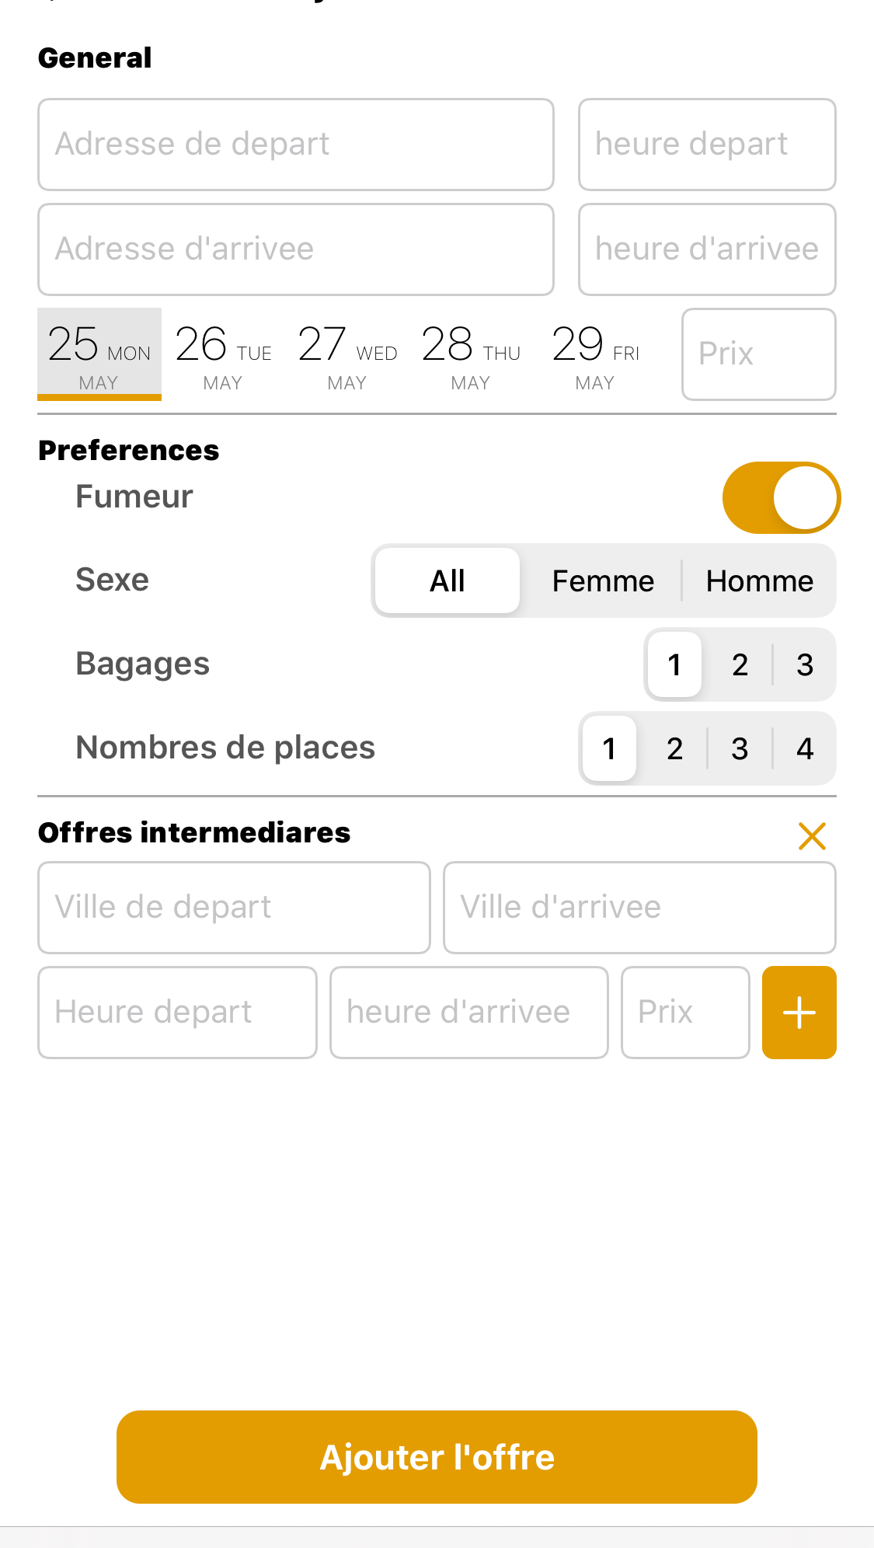
Plan
Définition du projet
1- Contexte
2- Problématique
3- Objectifs
4- Méthodologie de démarche suivie
Analyse des besoins
1- Etude fonctionnelle
2- Aperçu de l’algorithme de covoiturage
Implémentation et tests
2

Slide 3
Définition du projet
3

Slide 4
Définition
Définition du projet
1- Contexte
2- Problématique
3- Objectifs
4- Méthodologie de démarche suivie
Utilisation d'une même voiture particulière par plusieurs personnes effectuant le même trajet (notamment afin d'alléger le trafic routier et de partager les frais de transport).
Larousse
Analyse des besoins
Implémentation et tests
Conclusion et perspectives
4

Slide 5




Définition du projet
1- Contexte
2- Problématique
3- Objectifs
4- Méthodologie de démarche suivie
Les approches classiques se limitent aux offres planifiées
Analyse des besoins
Dépense du déplacement, entretien de plus en plus cher
Implémentation et tests
Les villes s’engorgent, embouteillage et la pollution
Trajets quotidien long, ennuyeux et stressants
Conclusion et perspectives
2

Slide 6



Définition du projet
Le choix entre les trajets planifiés et les trajets instantanés
1- Contexte
2- Problématique
3- Objectifs
4- Méthodologie de démarche suivie
Partage des charges entre plusieurs personnes
Analyse des besoins
Algorithme de jumelage intelligent
Implémentation et tests
Trajets conviviaux avec possibilité de choix des préférences
Conclusion et perspectives
4

Slide 7


Définition du projet
1- Contexte
2- Problématique
3- Objectifs
4- Méthodologie de démarche suivie
Tests
Analyse des besoins
Validation
PRODUCT BACKLOG
Méthodologie agile
Implémentation et tests
Refacotring
Développement de l’itération
SPRINT
Conclusion et perspectives
4

Slide 8
Analyse des besoins
3

Slide 9
Définition du projet
Analyse des besoins
Implémentation et tests
Conclusion et perspectives
4

Slide 10
GENERAL

